Slide 1
«Пробудить внимание к духовной жизни» (К.Д. Ушинский) как главная задача преподавания словесности
Марина Юрьевна Сидорова
МГУ имени М.В. Ломоносова

Slide 2
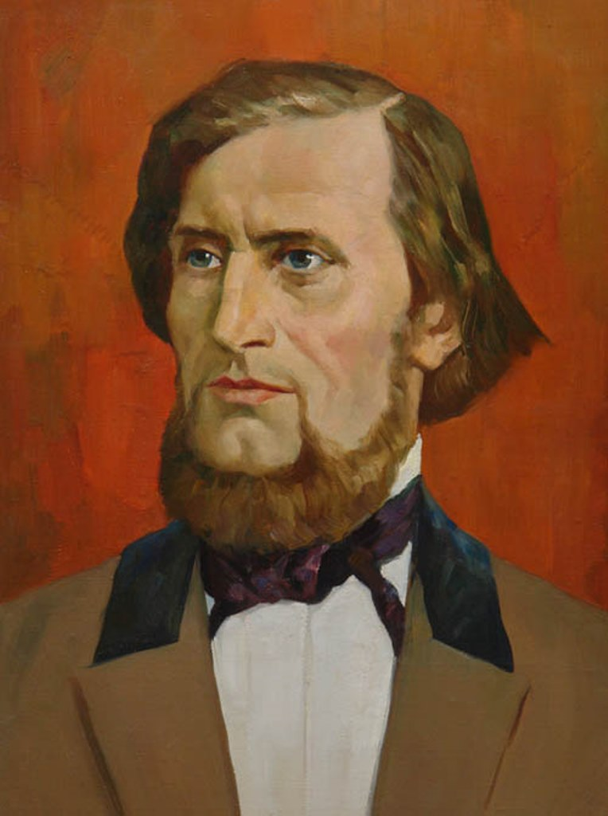
Если наш воспитанник знает много, но интересуется пустыми интересами, если он ведет себя отлично, но в нем не пробуждено живое внимание к нравственному и прекрасному — вы не достигли цели воспитания. Воспитание призвано оказывать влияние на нравственность общества, возвышать дух над телом, выдвигать вперед духовные потребности (К.Д. Ушинский).

Slide 3
Преподаватель словесности сражается за
Высшие ценности
Великих русских людей
Модели поведения
Факты, определяющие мировоззрение

Slide 4
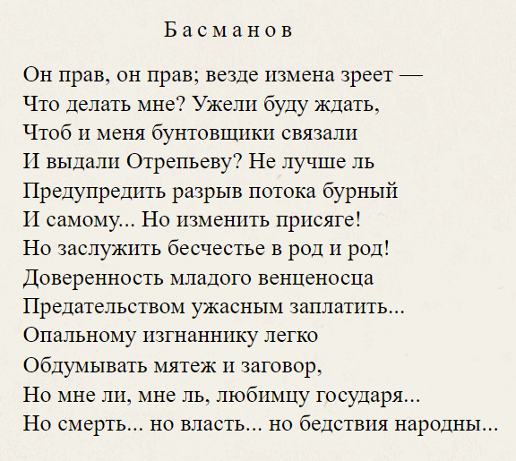


Slide 5
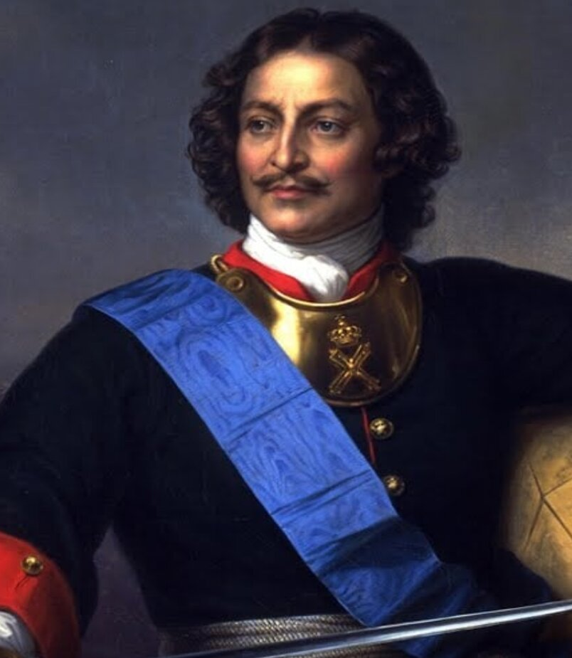
«Воины! Вот пришел час, который решит судьбу Отечества. И так не должны вы помышлять, что сражаетесь за Петра, но за государство, Петру врученное, за род свой, за отечество, за православную нашу веру и церковь. Не должна вас также смущать слава неприятеля, будто бы непобедимого, которой ложь вы сами своими победами над ним неоднократно доказывали. Имейте в сражении пред очами вашими правду и Бога, поборающего по вас. А о Петре ведайте, что ему жизнь его не дорога, только бы жила Россия в блаженстве и славе, для благосостояния вашего».

Slide 6
Душа должна быть не только воспитана, но и защищена
Наши дети постоянно находятся в поле негативного информационного воздействия, персонифицированного и неперсонифицированного, в котором
ценности (жизнь) подменяются псевдоценностями (уровень жизни),
патриотизм высмеивается, православие дискредитируется,
образы великих русских людей целенаправленно снижаются,
национальная культура заменяется «псевдокультурой западнизма» (А.А. Зиновьев).

Slide 7
Огромную роль в воспитании играет название пороков и добродетелей настоящими их именами
«И худо не это одно, что вы внушаете детям противное заповедям Христовым, но и то еще, что нечестие прикрываете благозвучными именами, называя постоянное пребывание на конских ристалищах и в театрах светскостью, обладание богатством — свободой, дерзость — откровенностью, расточительность — человеколюбием, несправедливость — мужеством. Потом, как будто еще мало этого обмана, вы и добродетель называете противными именами: скромность — необразованностью, кротость — трусостью, справедливость — слабостью, смирение — раболепством, незлобие — бессилием.

Slide 8
Огромную роль в воспитании играет название пороков и добродетелей настоящими их именами
Вы будто боитесь, как бы дети, услышав от других настоящее название этих добродетелей и пороков, не убежали от заразы. Ибо название пороков прямыми и настоящими их именами немало способствует к отвращению от оных. Я знаю много и таких, которые этим способом были образумлены и, слыша поносные себе названия, сделались скромнее по жизни. Но вы отняли у детей и это пособие к исправлению» (Св. Иоанн Златоуст).

Slide 9
В.А. Пономаренко, С.А. Айвазян.
Смысл авиации 5-го поколения (М., 2016).
Начать необходимо, прежде всего, с пояснения главных мыслей этой книги: раскрытия смысла жизни, роли духа в ней и одухотворенности летного профессионализма. …
С этой целью остановимся на духовных и личностных ценностях пилотов. К ним мы относим жизненную стойкость, принятие полета как важной части жизни, несущей в себе любовь к людям и профессии, свободу, красоту и радость, которую не дает пребывание на земле…
Духовность человека в России всегда органически являлась частью менталитета нашего народа, образа мышления, мировоззрения православных, мыслящих, русских людей. Известный русский философ Иван Ильин писал: «Человеческая духовность и вырастающая из нее внутренняя и внешняя культура создает высший смысл, честь и достоинство человека».

Slide 10
В.А. Пономаренко, С.А. Айвазян. «Смысл авиации 5-го поколения» (М,, 2016).
Именно духовность определяет психическую деятельность, позволяет отличать добро от зла. Для летчика же важно самое то, что она делает из человека самодостаточную и самобытную личность.
Практически же профессиональная духовность летчика представлена в его любви к небу. Это особое психическое состояние, в котором в процессе полета сильнее ощущается причастность к Вселенной.
Ранее пилоты не писали о своих чувствах, все вкладывалось лишь в несколько слов: долг, должен, но «долг» порождается совестью человека, одухотворяется ответственностью. Чувство должно удерживаться смыслом профессии и ее мотивом.

Slide 11
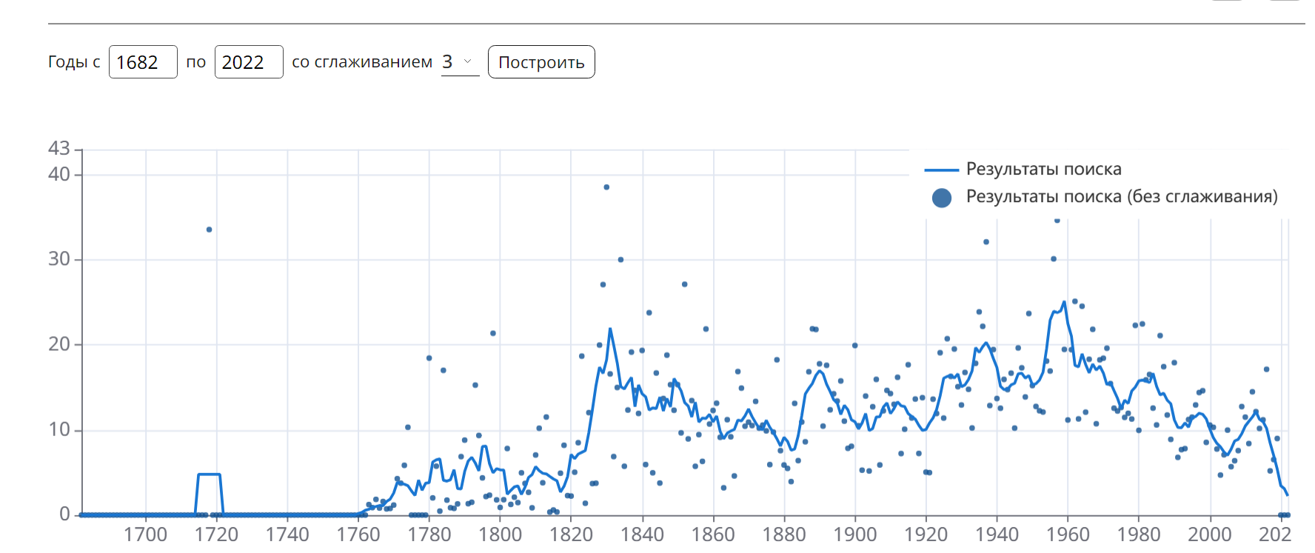
Честное слово - частотность употребления в НКРЯ (1682 – 2022 г.)

Slide 12
Утрачивающиеся модели поведения
Не лги!
Умей говорить «нет»
Извинение не снимает ответственности
Трудись!

Slide 13
К.Д. Ушинский о труде, в том числе научном
Только человек, увлекающийся наукой, может действительно сделать в ней шаг вперед, а такой увлекающийся наукой человек увлекается самою деятельностью, которую дает ему наука, а не тою пользою, которую она может доставить ему или другим, и не тем удовольствием, которого ищет в науке дилетант.
<…>
Действительный же ученый занимается наукою для науки и, так сказать, по дороге открывает в ней средства или удаления страданий, или приобретения новых наслаждений, и, конечно, не для себя: они ему менее всего нужны, так как все его время занято тем, что исключает страдания и наслаждения, - занято серьезною сознательною деятельностью.

Slide 14
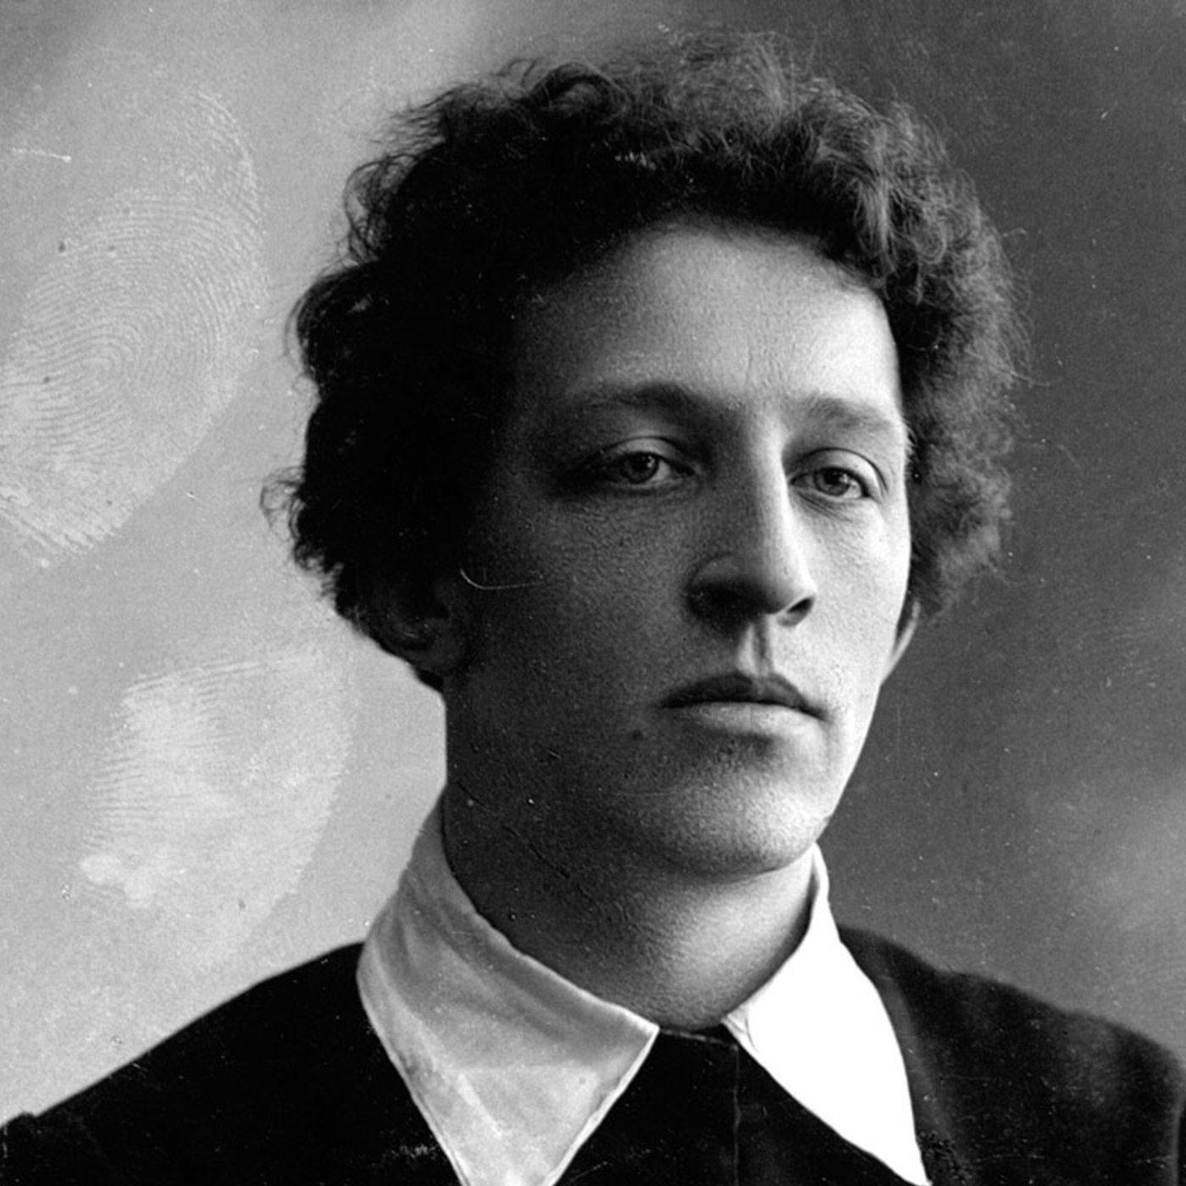
А. Блок, «Дневники»
Стихи — это молитвы. Сначала вдохновенный поэт-апостол слагает ее в божественном экстазе.
<…>
Потом чуткий читатель. Вот он схватил жадным сердцем неведомо полные для него строки, и в этом уже и он празднует своего бога.

Slide 15
Поэзия укрепляет, возвышает и защищает душу: нужно вернуть в школу для заучивания наизусть такие произведения, как «Сын артиллериста» К. Симонова
Учись, брат, барьеры брать!
Держись, мой мальчик: на свете
Два раза не умирать.
Ничто нас в жизни не может
Вышибить из седла! —
Такая уж поговорка
У майора была.

Slide 16
Поэзия укрепляет, возвышает и защищает душу: нужно открывать для молодежи произведения современных поэтов, выполняющие эту функцию
нет никакого нео, никакой ложки.
нет капитана немо и чёрной кошки
в комнате без окон, где погашен свет,
нет. кстати, комнаты тоже, как видишь, нет.
нет никакого поля, никакой жизни.
всё, выходи из боя, пока ты лишний.
время сменить пространство, судьбу, планету,
двигаться к свету, переиграть всё это.
двигаться, ощущая биенье пульса.
не обещай, не вздумай назад вернуться.
это чужая память, чужое небо.
не во что падать - глупо, смешно, нелепо.
есть неоглядный космос, звезда в зените.
это так просто - сплюнуть в сердцах: изыди.
в знобком тумане верный нащупать путь.
двинулись с богом выйдем куда-нибудь (Б. Панкин)

Slide 17
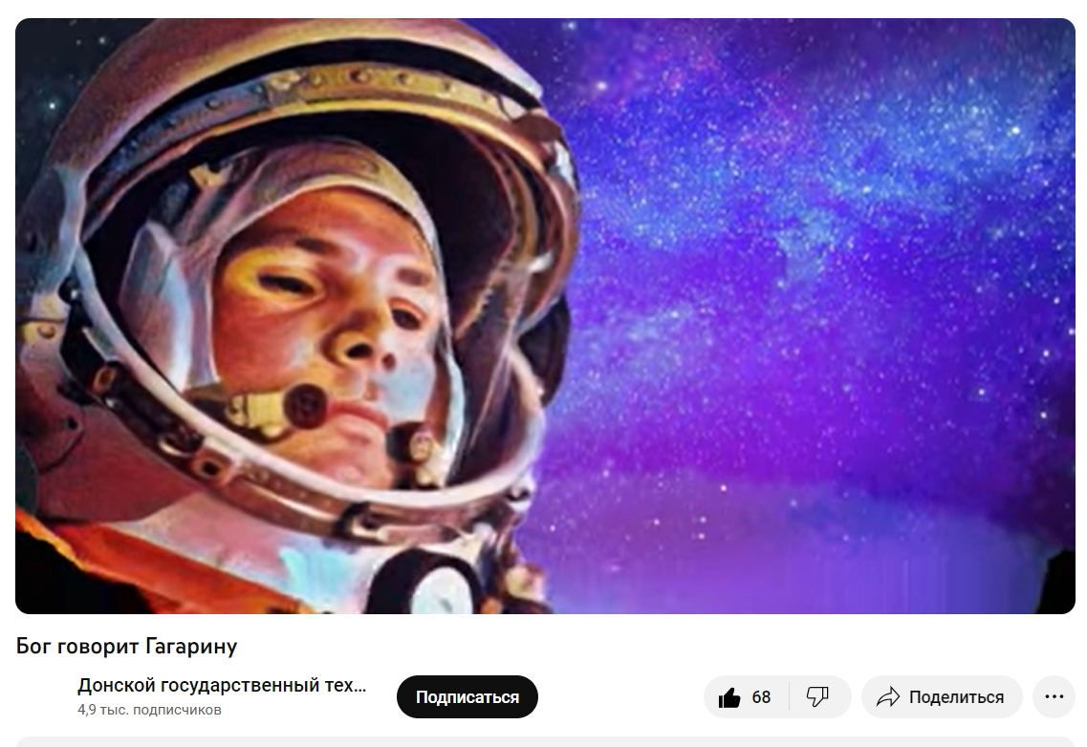
Бог говорит Гагарину: Юра, теперь ты в курсе:
нет никакого разложения с гнилостным вкусом,
нет внутри человека угасания никакого,
а только мороженое на площади на руках у папы,
запах травы да горячей железной подковы,
березовые сережки, еловые лапы.
Только вот это мы носим в себе, Юра,
смотри, я по небу рассыпал красные звезды,
швырнул на небо от Калининграда и до Амура,
исключительно для радости, Юра,
ты же всегда понимал, как все это просто.
Мы с тобой, Юра, потому-то здесь и болтаем
о том, что спрятано у человека внутри.
Никакого секрета у этого, никаких тайн,
прямо как вернешься — так всем сразу и говори,
что не смерть, а яблонев цвет у человека в дыхании,
что человек — это дух небесный, а не шакалий,
так им и рассказывай, Юра, а про меня не надо.
И еще, когда будешь падать —
не бойся падать (А Долгарева).

Slide 18
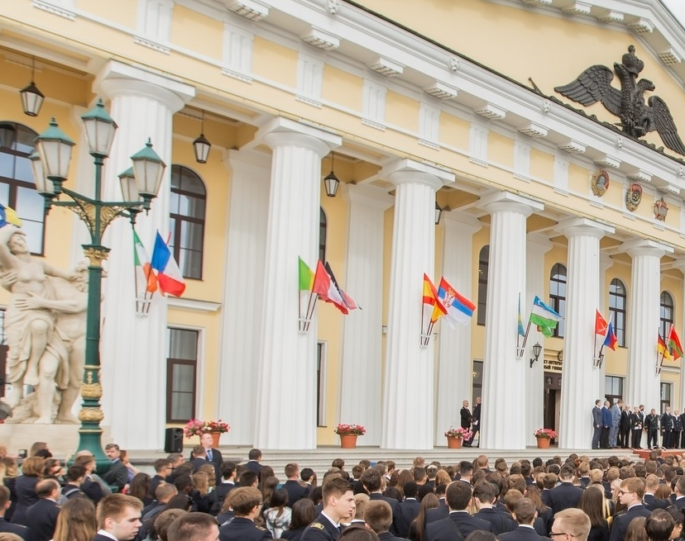
Радей о благе человечества,
И пусть девизом станет вновь:
«Усердие к делам Отечества
И к пользе оного любовь».

Slide 19
ЖИЗНЬ (Русский ассоциативный словарь, 1998)
1. смерть 50, наука 14, борьба 9, урок 5, событие 4, судьба 4, любовь 4, радость 3, счастье 3, искусство 3.
2. радуемся 40, изменить 36, отдать 28, любить 25, возрождать 16, посвятить 13, прожить 9, познать 4, идет 3, начинается 2, проходит 2.
3. смысл 35, спутник 26, цель 13, корень 9, основа 9, ритм 9.
4. прекрасна 30, долгая 16, коротка 13, короткая12, тяжелая 12, моя 9, длинная 8,интересная 6,веселая 4, прекрасная 4, сложная 4, счастливая 4 ,большая 3, нелегкая 2, огромная 2
5. семя 11, воздух 9, вода 6, дерево 6, солнце 4, природа 4 река 4
6. дорога 6, поле 4,, путь 2, воля 2
7. период 7, год 5, минута 4, история 3, вечность 3.

Slide 20
ЖИЗНЬ (Русский ассоциативный словарь по Европейской части, 2008 - 2011)
1. смерть 75, счастье 21, игра 15, радость 15, любовь 10, существование 6, дерьмо 5, движение 3, судьба 3, семья 5, свобода 3 , борьба
2, стремление 2, течение 2, трудность 2, свет 2.
2. прекрасна 46, коротка 11, хороша 9, длинная 8, моя 8, прекрасная 7, хорошо 5, интересная
3, трудная 3, сложная 3, без забот
2, бесконечна 2, веселая 2, вечная 2, единственная 2, интересна 2, коротая 2, красивая 2, яркая 2,
3. время 7, вечность 6, миг 2,
4. дорога 5, путь 5,
5. идет 4, прожить 4, удалась 2
3, люблю 2
6. солнце 3, природа 3,
7. смысл 3, душа 1.

Slide 21
В чем смысл жизни человека?
В сохранении «чуда» жизни человечества
Во-первых, нужно очень хотеть сохранить человечество как феномен природы. Для этого нужно любить жизнь, наслаждаться её проявлениями как таковой, очень хотеть жить. И не случайно именно способные ко всему этому особи образуют человечество в подавляющем большинстве.
Поэтому человечество выжило, несмотря на огромные внешние препятствия и на не меньшие «внутренние» препятствия, порождённые самими людьми, именно самой способностью людей сознавать, действовать по своей воле и в частности создавать горестные ситуации. Но любовь к жизни и непосредственное наслаждение жизнью, не мешающее, не вредящее остальному человечеству – обязательное условие, которое нужно осознавать, чтобы не впадать в ошибку, считая его чем-то недостаточным (Л.Е. Фейнберг).

Slide 22
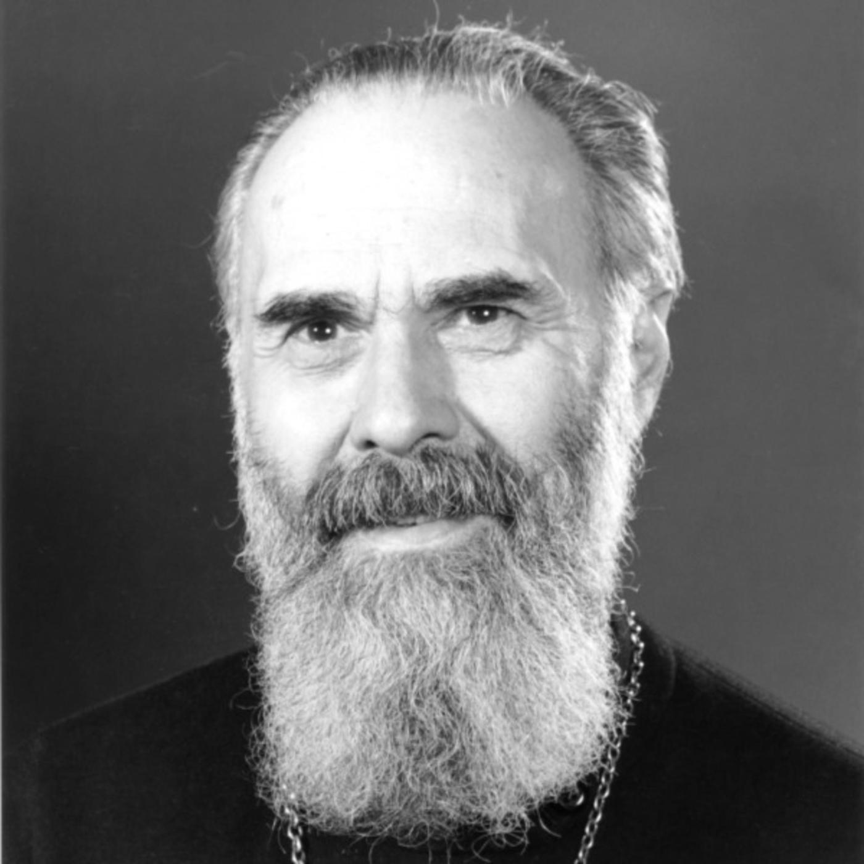
Митрополит Антоний Сурожский
Одной из главных вещей, которой люди моего поколения, выросшие в условиях русской революции, эмиграции и последующих лет, научились от старшего поколения, было убеждение, что наше биологическое, физическое существование не имеет никакого значения ни для кого, включая нас самих, и что оно приобретает значение от того, ради чего мы живем и ради чего готовы умереть. Если мы не живем в такой уровень, мы всю жизнь будем стремиться сохранить нашу физическую цельность, нашу душевную безопасность. Мы так и не начнем жить, окажется робкими, бесполезными паразитами в жизни.

Slide 23
М.М. Голубков
«Зачем нужна русская литература?»
Идейный пафос русской литературы XIX – XX веков –
это не абстрактный гуманизм
(«человеческая жизнь превыше всего»).
«В ней содержались не только идеи о счастье, для которого создан человек, но утверждалась мысль об ответственном отношении человека к миру. Об ответственности личности за собственную честь, которая воистину дороже счастья и жизни, и национальную судьбу, за которую и жизнь положить не жалко».

Slide 24
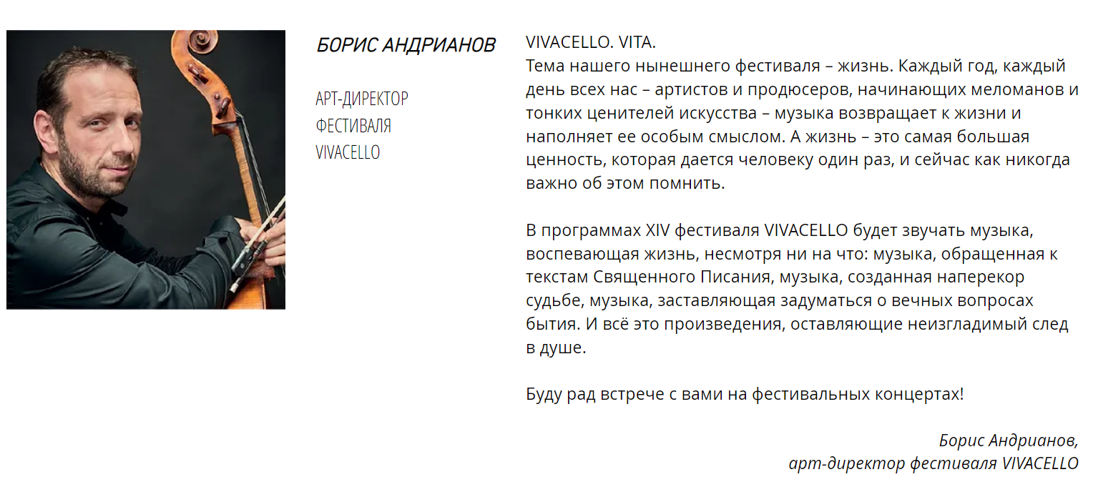
Наши ученики должны увидеть, что мы окружены текстами, трактующими жизнь и смысл жизни, и что задумываться об этом - естественно

Slide 25
Вместе с учениками задуматься: что значит «наслаждаться» и какую роль играет стремление к наслаждению в жизни человека?
Удовлетворите всем желаниям человека, но отымите у него цель в жизни и посмотрите, каким несчастным и ничтожным существом явится он. Следовательно, не удовлетворение желаний - то, что обыкновенно называют счастьем, а цель в жизни является сердцевиной человеческого достоинства и человеческого счастья. И чем быстрее и полнее вы будете удовлетворять стремлению человека к наслаждениям, отняв у него цель в жизни, тем несчастнее и ничтожнее вы его сделаете (К.Д. Ушинский).

Slide 26
Ощущениям счастья и наслаждения К.Д. Ушинский посвятил пространные размышления в своей «Педагогической антропологии»
Человек может быть счастлив, не наслаждаясь, как счастливы все те люди, которые отдали всю жизнь увлекавшему их делу, доставившему им, быть может, гораздо более страданий, чем наслаждений. И наоборот, человек может наслаждаться всю жизнь и не быть счастливым. Разве мы не видим, что люди, беспрестанно ищущие наслаждений и имеющие, кажется, для того все средства, нередко оканчивают жизнь самоубийством?

Slide 27
Преподаватель словесности сражается за
Высшие ценности
ВЕЛИКИХ РУССКИХ ЛЮДЕЙ
Модели поведения
Факты, определяющие мировоззрение

Slide 28


Великие русские люди

Slide 29
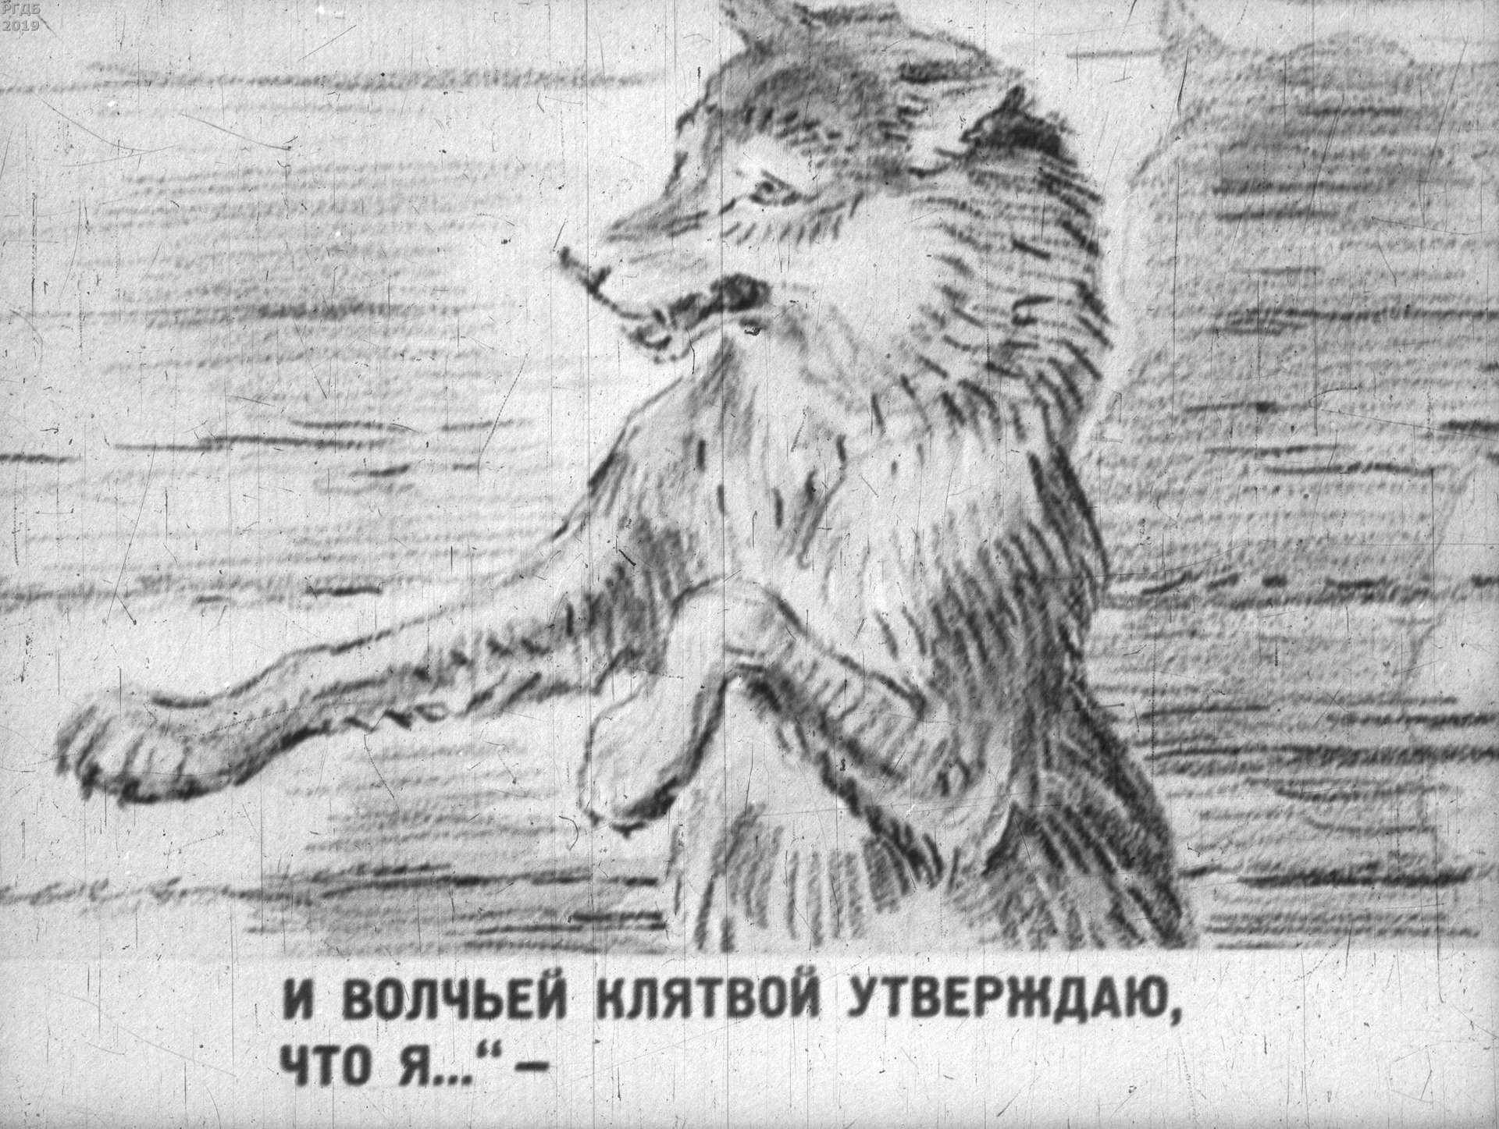
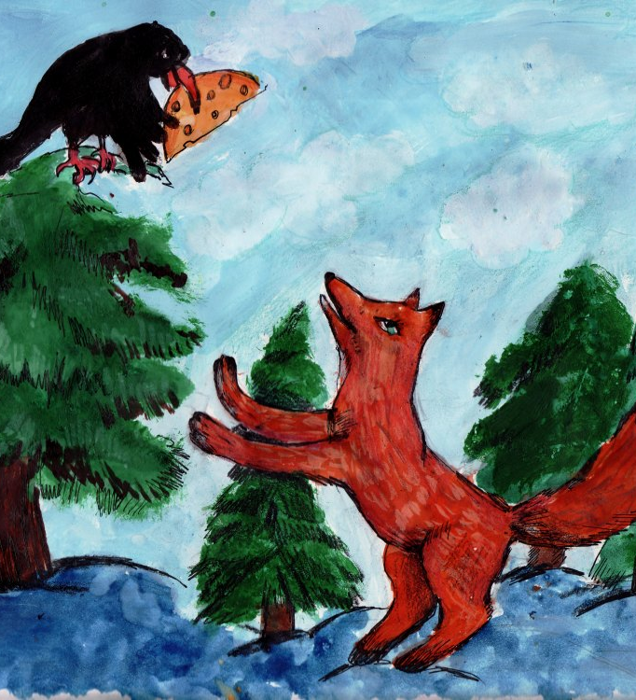
Информационного агрессора надо знать в лицо

Slide 30

Нельзя непосредственно ответить информационному агрессору, атакующему через книги и кино образы великих русских людей, но можно противостоять ему на расстоянии

Slide 31

Начало ЖЗЛ «Гагарин». Л. Данилкин
Есть известный анекдот [1]: перед первым полетом в космос НАСА потратило 18 миллионов долларов на создание письменных принадлежностей, которые будут работать в условиях невесомости.
— А у вас что? — как-то спросили они своих русских противников, которых этот вопрос несколько ошарашил.
— А у нас простые карандаши, — ответили русские (1)[2].

Slide 32
Америка дала миру много дорого экипированных, сексапильных и воплощающих демократические ценности супергероев — в диапазоне от Нила Армстронга до Люка Скайуокера; в шлифовку их имиджа вкладывались астрономические суммы, они чеканили красивые фразы: «Маленький шаг для человека — гигантский скачок для всего человечества», «Да пребудет с тобой Сила», — и любили их уже просто потому, что они американцы.
Россия имела репутацию Мордора, производила на свет множество одиозных личностей, а вот со свободно конвертируемыми супергероями дела у нас обстояли далеко не блестяще. Был, в сущности, всего один — «простой советский парень», метр шестьдесят пять ростом, воплощение скомпрометированной тоталитаризмом коммунистической идеологии, автор куцего афоризма «Поехали!»; и странное дело, в качестве супергероя он оказался успешнее всех остальных, вместе взятых. «Колумб Вселенной», «Магеллан космоса», «величайший герой в истории» — на него можно было налепить любой ярлык, и все равно ни один из них и близко не мог передать глубины того «океана человеческого преклонения», в который погрузился Юрий Гагарин после возвращения из космоса; он был поп-идолом, не имевшим аналогов — более популярным, чем «Битлз», чем Мэрилин Монро, чем Че Гевара.
Простой карандаш. Та же идея.

Slide 33
Кто на самом деле был этот наш «простой карандаш»?
Тайный честолюбец, упивавшийся мечтами о первенстве во всем — от баскетбола до космоса, советский Жюльен Со-рель, сконцентрировавшийся на достижении общественного положения — и, за счет колоссальных энергетических затрат, добившийся чаемого?
Или, возможно, руссоистский тип — естественное, не испорченное книжной культурой существо; ладный да складный, фото- и телегеничный, однако посредственно образованный и вообще не семи пядей во лбу парень, у которого, пожалуй, лучше, чем у прочих, получалось скалить зубы да по-деревенски аплодировать в ответ на аплодисменты; иными словами, «такой себе один из Шариковых этого мира — дворняга» (3)?

Slide 34
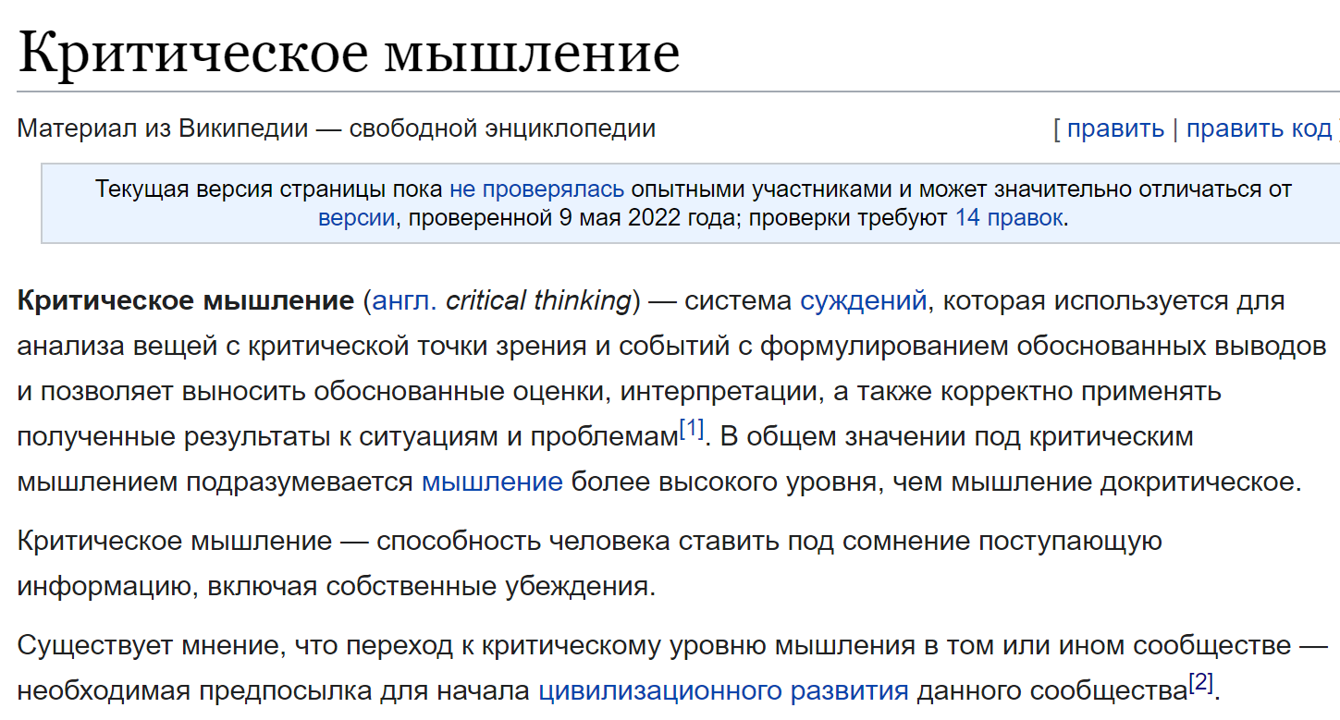
РКН: сайт нарушает закон РФ

Slide 35
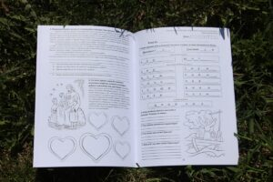
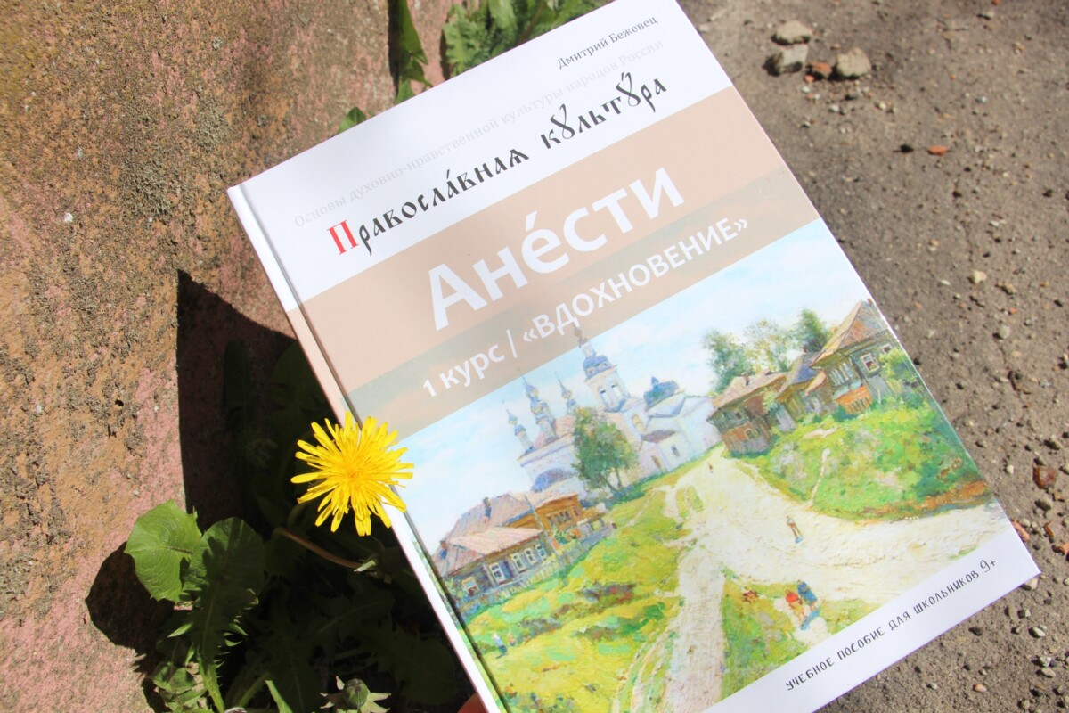
Кто, кроме нас, филологов, отвечает за название пороков и добродетелей «прямыми и настоящими их именами»?

Slide 36
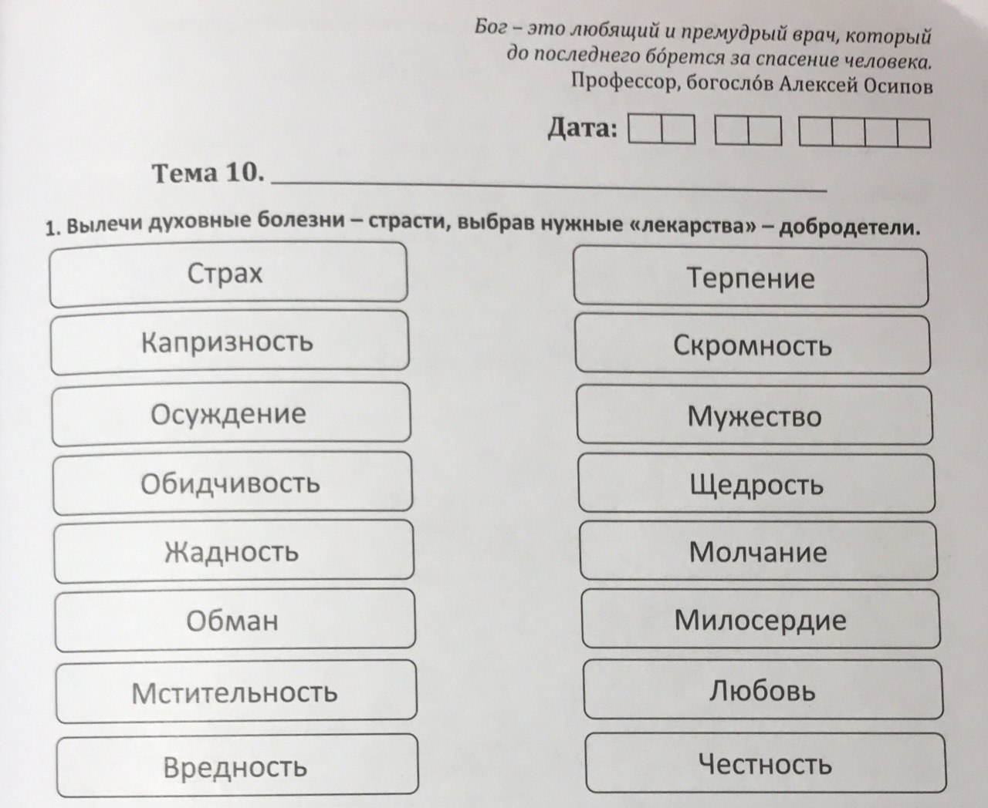
Работа со словом = работа с человеком

Slide 37
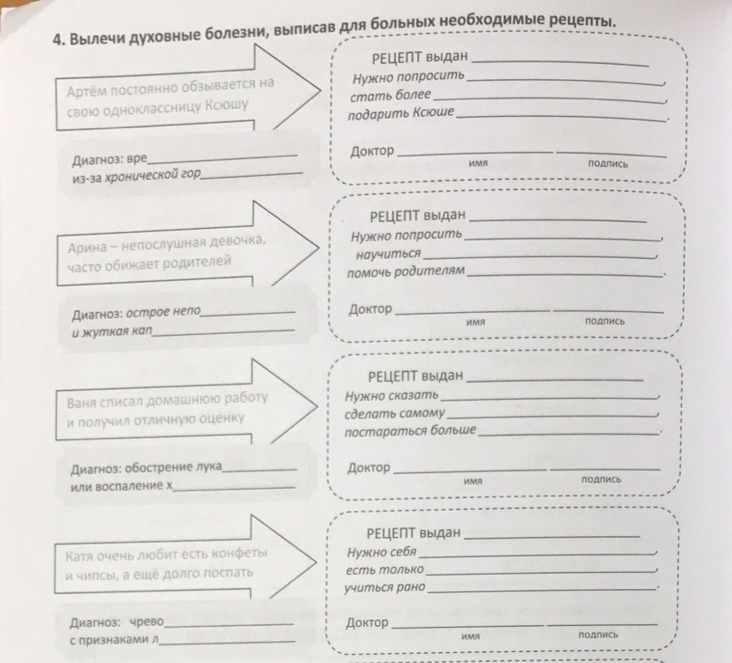
Рецепты от «обострения лукавства»: от мысли к действию

Slide 38


На наше место может прийти и психолог

Slide 39
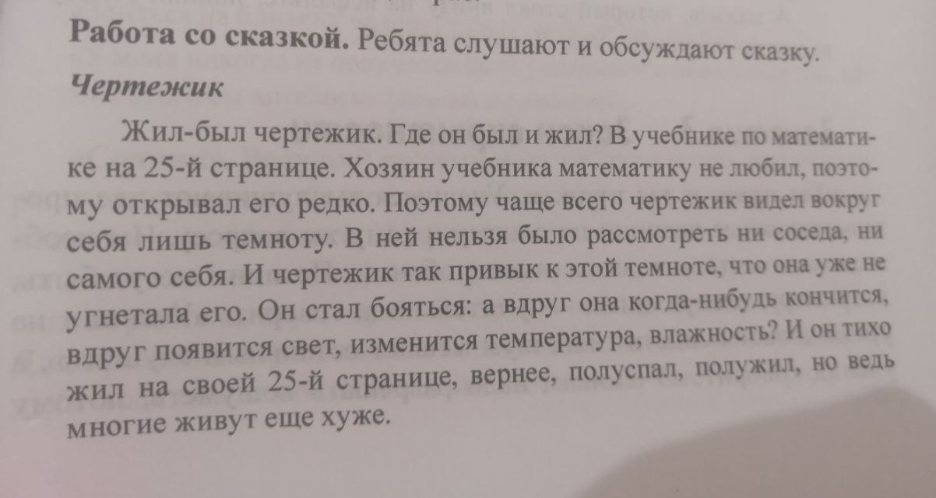
«Издание переработано в соответствии с особенностями современных подростков и требованиями ФГОС» (7 – 8 класс)

Slide 40
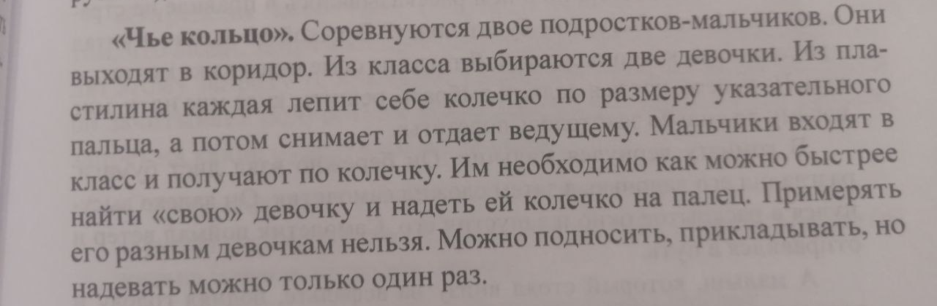
Уроки психологии. 7 – 8 класс.

Slide 41
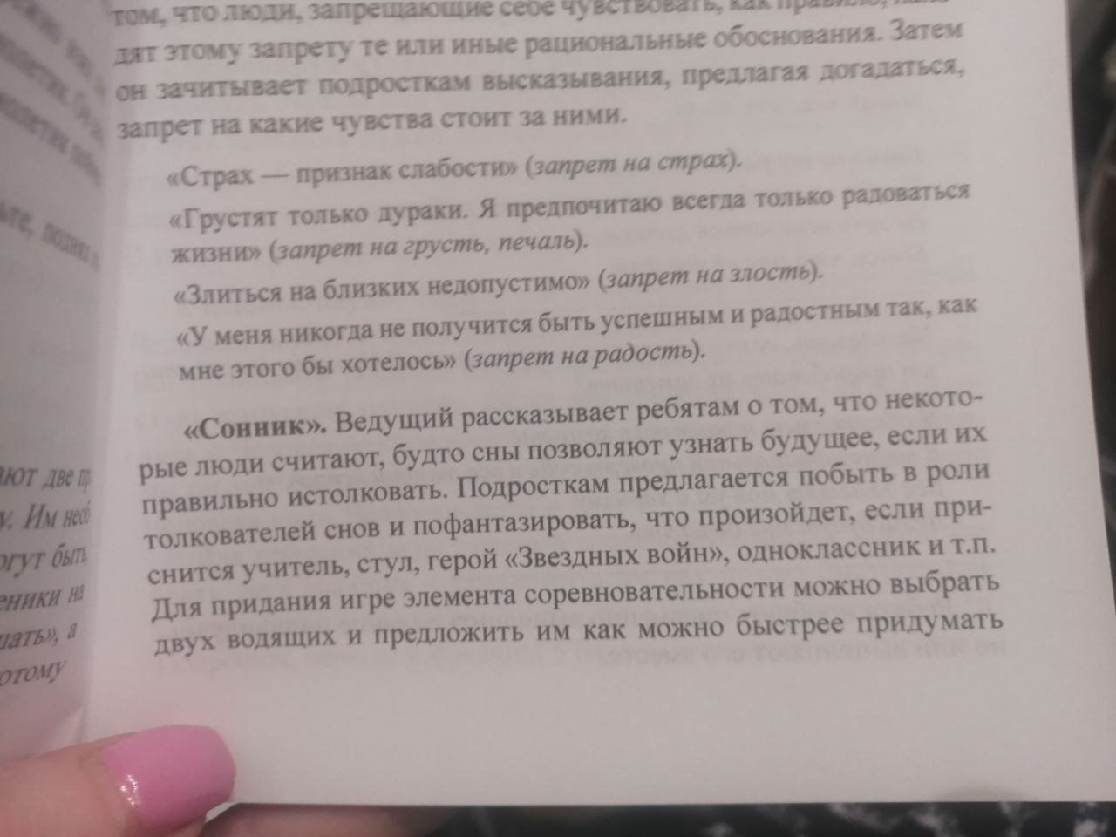
«Сценарии групповых психологических занятий с учащимися 7 – 8 классов, основная цель которых – помочь осознать свои особенности, научиться решать проблемы, обрести уверенность в собственных силах, преодолеть подростковый кризис».

Slide 42
И.М. Первушина, О.Е. Хухлаев, О.В. Хухлаева.
«Тропинка к своему Я. Как сохранить психологическое здоровье дошкольников»
ТЕМА 3. Полезные чувства:
Радость, любовь, забота
Занятие 13. Забота
«Превратились — кошечки — радость».
Ведущий назы­вает животное и чувство, ребятам
необходимо показать это
чувство из роли названного животного.

Slide 43
Занятие 5. Кто такой хозяин своих чувств?
«Собачка хочет ласки». Дети по очереди «превращаются» в собачек, которым очень хочется, чтобы их погладили. Ребенок-«собачка» подходит к остальным, машет хвостиком и просит ласки. Остальные гладят его.
«Хозяин чувств». Ведущий рассказывает детям о том, что у собак бывают разные хозяева. Одни хорошо ухаживают за животными, и собаки слушаются их. У других – такие непослушные собаки, что иногда даже кусают своих хозяев. Так же и с чувствами. Один человек бывает хорошим хозяином своих чувств, умеет управлять, командовать ими. А у другого – чувства командуют своим хозяином и приносят ему одни неприятности. Ведущий спрашивает у детей, хотят ли они быть хозяевами своих чувств, а затем предлагает поупражняться в управлении своими чувствами. Дети по команде «Прыг!» начинают прыгать по комнате. По команде «Стоп!» они должны быстро сеть на веревочку, разложенную по полу (команды могут даваться довольно тихо, чтобы дети старались их услышать).

Slide 44
Занятие 9. Можно ли обидеться на маму?
«Хозяин своих чувств». Дети вспоминают понятие «хозяин своих чувств». Далее выбирается пара: «хозяин» и его «чувство». «Хозяину» завязывают глаза. А «чувство» мимикой и позой изображает то или иное состояние. Хозяин ощупывает его и пытается узнать свое чувство. Узнав, обнимает со словами: «Я люблю тебя, мой страх, злость, радость» и т. п.
«Обида, стоп!». Ведущий спрашивает детей, как может ребенок обидеть свою маму. Далее ведущий принимает роль мамы. Дети понарошку обижают его. Мама-ведущий сначала обижается, а затем прощает ребенка. Ведущий спрашивает: «Почему мамы всегда прощают своих детей?». Делается вывод, что мамы очень любят своих детей, поэтому всегда готовы их простить.

Slide 45
Занятие 10. Ты обиду не держи, поскорее расскажи
«Простучи обиду на барабане». Детям предлагается придумать (пофантазировать), что они на кого-то из присутствующих обиделись. Когда «обидевшийся» «простучит» обиду на барабане, дети начинают угадывать, на кого он обиделся. Разрешение чувствовать обиду или быть «загаданным» доставляет им удовольствие, они громко смеются. В конце концов «методом тыка» дети доходят до загаданного, после чего можно переходить к следующему упражнению.

Slide 46
«Стоп, кулак!».
Выбирается пара детей. Один ребенок понарошку говорит другому дразнильные слова, как бы пытаясь спровоцировать драку. Другому нужно продолжать улыбаться и мысленно говорить «стоп» своим кулакам. Ведущий обращает внимание на то, чтобы руки у «обижаемого» оставались расслабленными, не сжимались в кулаки

Slide 47

Глава XXIV. Виды душевных чувствований: умственно-сердечное чувство отсутствия деятельности

Slide 48
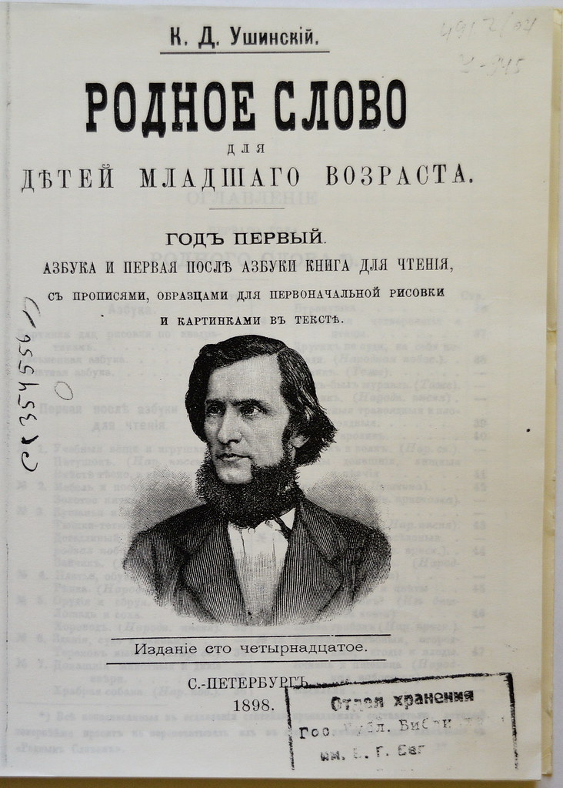
Все, что видали, все, что испытали, все, что перечувствовали и передумали эти бесчисленные поколения предков, передается легко и без труда ребенку, только что открывающему глаза на мир Божий, и дитя, выучившись родному языку, вступает уже в жизнь с необъятными силами. Не условным звукам только учится ребенок, изучая родной язык, но пьет духовную жизнь и силу из родимой груди родного слова. Оно объясняет ему природу, как не мог бы объяснить ее ни один естествоиспытатель, оно знакомит его с характером окружающих его людей, с обществом, среди которого он живет, с его историей и его стремлениями, как не мог бы познакомить ни один историк; оно вводит его в народные верования, в народную поэзию, как не мог бы ввести ни один эстетик; оно, наконец, дает такие логические понятия и философские воззрения, которых, конечно, не мог бы сообщить ребенку ни один философ.

